Slide 1

















Slide 2

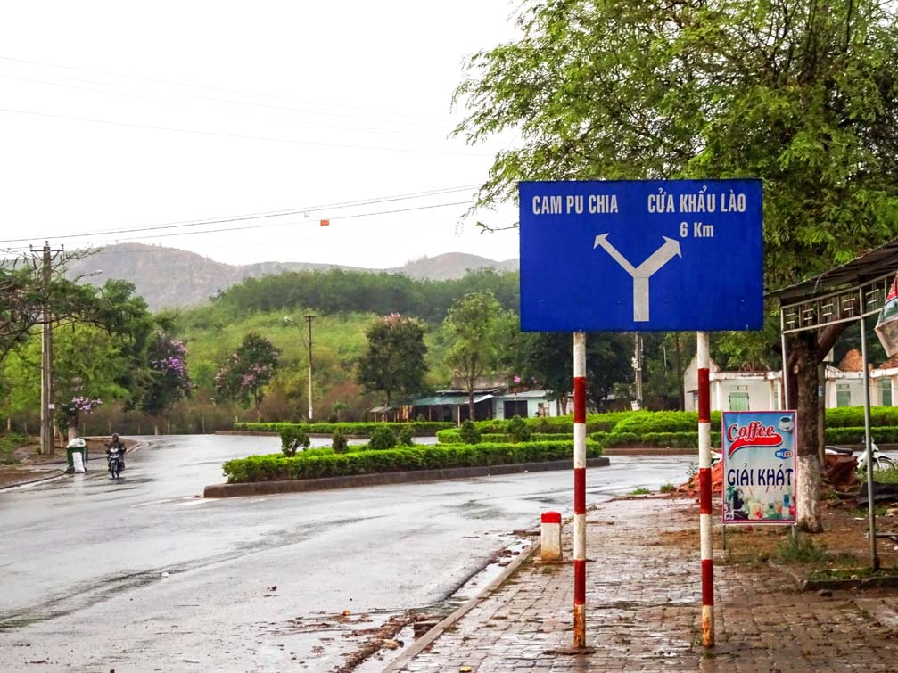
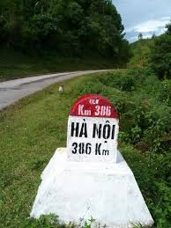
Ki- lô- mét

Slide 3
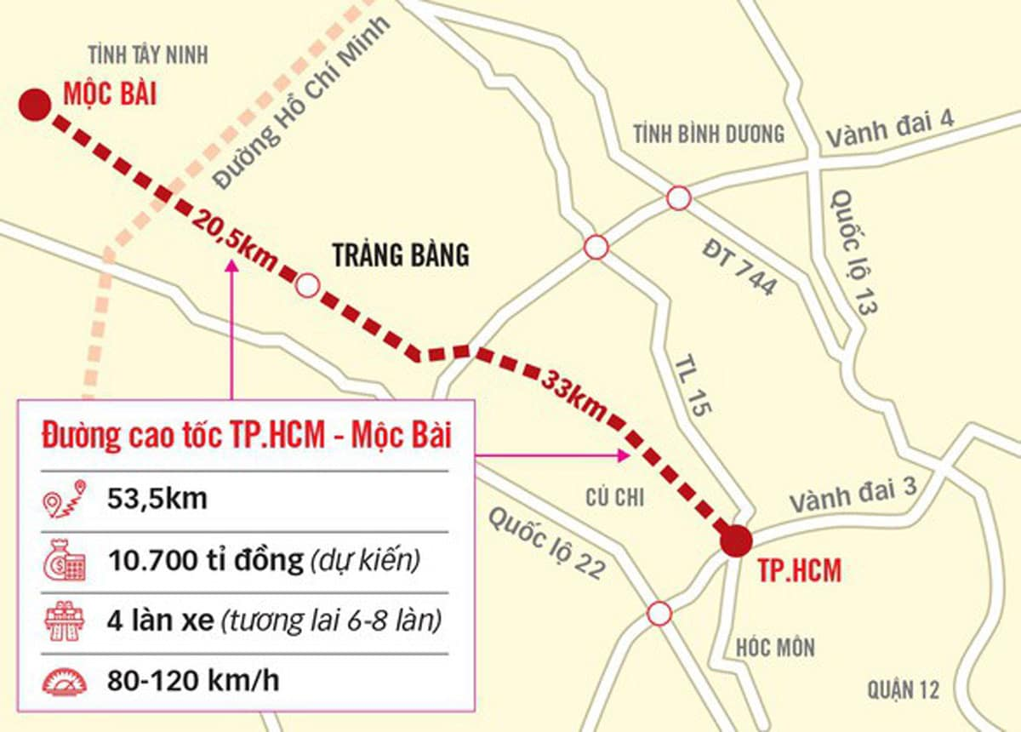

Slide 4
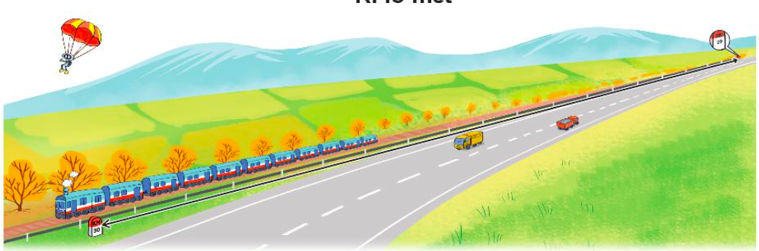


Ki- lô- mét
KM
29
KM
30
1 km

Slide 5



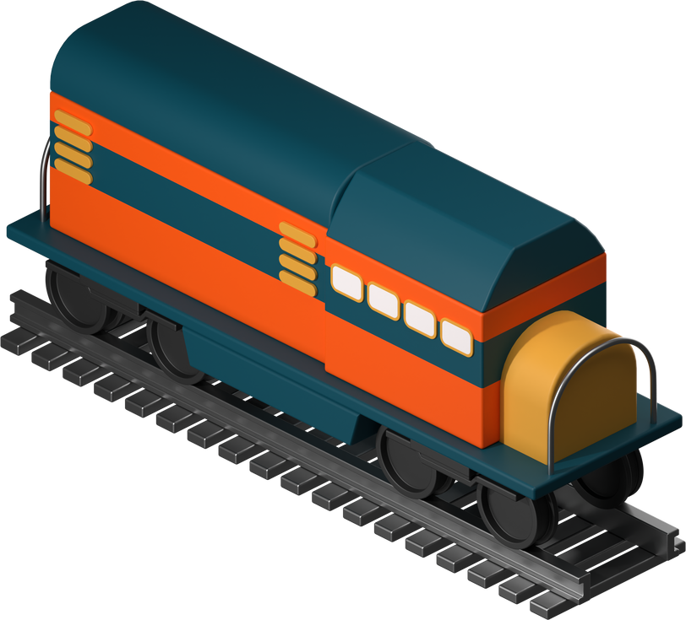
Ki-lô-mét là đơn vị đo độ dài

Slide 6


Ki-lô-mét
Ki-lô-mét là đơn vị đo độ dài, viết tắt là km.
1 km = 1 000 m
1 000 m = 1 km

Slide 7

km
1 km
1 km = m
1000

Slide 8

Một số đơn vị đo độ dài
1 m = 10 dm
10 dm = 1 m
Xăng-ti-mét
cm
Đề-xi-mét
dm
Mét
m
Ki-lô-mét
km
1 dm = 10 cm
10 cm = 1 dm
1 km = 1 000 m
1 000 m = 1 km

Slide 9
1
a) Số ?
?
?
1 km = m
m = 1 km
b) Chọn câu trả lời thích hợp.
Quãng đường từ nhà Mai đến trường dài khoảng:
A. 2 dm B. 2 m C. 2 km

Slide 10
2
Số ?
Mẫu: 4 km + 3 km = 7 km 25 km – 10 km = 15 km
8 km + 9 km = km
?
17
32 km – 14 km = km
18
?

Slide 11



Biết chiều dài đoạn đường bộ từ Hà Nội đến một số tỉnh như sau:
3
Đoạn đường bộ | Chiều dài
Hà Nội – Hà Nam | 54 km
Hà Nội – Thái Bình | 106 km
Hà Nội – Cao Bằng | 240 km
Hà Nội – Lạng Sơn | 155 km
Thảo luận nhóm 4
Trong các tỉnh trên, tỉnh nào xa Hà Nội nhất, tỉnh nào gần Hà Nội nhất?
Trong các tỉnh trên, đường bộ từ Hà Nội đến những tỉnh nào dài hơn 100 km?

Slide 12
Đoạn đường bộ | Chiều dài
Hà Nội – Hà Nam | 54 km
Hà Nội – Thái Bình | 106 km
Hà Nội – Cao Bằng | 240 km
Hà Nội – Lạng Sơn | 155 km
3
Trong các tỉnh trên, tỉnh nào xa Hà Nội nhất, tỉnh nào gần Hà Nội nhất?
Trong các tỉnh trên, đường bộ từ Hà Nội đến những tỉnh nào dài hơn 100 km?
Trong các tỉnh trên, Cao Bằng xa Hà Nội nhất, Hà Nam gần Hà Nội nhất.
Trong các tỉnh trên, đường bộ từ Hà Nội đến những tỉnh có chiều dài hơn 100 km là: Hà Nội – Thái Bình; Hà Nội – Cao Bằng; Hà Nội – Lạng Sơn.

Slide 13
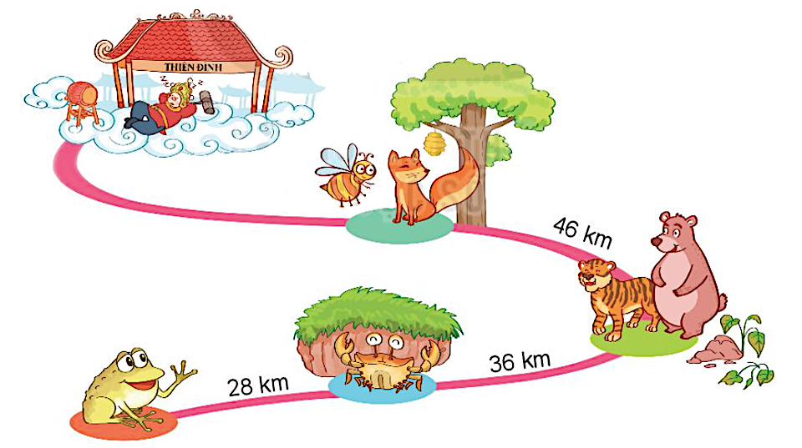
4
Cóc kiện Trời.
Hành trình cóc lên Thiên Đình kiện Trời làm mưa cứu muôn loại được cho như sau:
Cóc đi 28 km thì gặp cua. Cóc và cua đi thêm 36 km nữa thì gặp hổ và gấu.
Cóc, cua, hổ và gấu đi thêm 46 km nữa thì gặp ong mật và cáo. Hỏi:
a) Cóc đi bao nhiêu ki-lô-mét thì gặp hổ và gấu?
b) Tính từ chỗ gặp cua, cóc đi bao nhiêu ki-lô-mét thì gặp ong mật và cáo?

Slide 14
4
Cóc kiện Trời.
a) Cóc đi bao nhiêu ki-lô-mét thì gặp hổ và gấu?
b) Tính từ chỗ gặp cua, cóc đi bao nhiêu ki-lô-mét thì gặp ong mật và cáo?

